Slide 1
I2A2 – Agente de Automação de Processos
Segmento: Fiscal

Slide 2

Quanto tempo a sua empresa gasta para classificar documentos fiscais?
Já sei, muito tempo!

Slide 3
O problema a ser resolvido!
As empresas enfrentam hoje lentidão na classificação fiscal, alto risco de erros e desperdício de tempo operacional. Isso afasta os times da estratégia e os prende na rotina. E quanto maior o volume, maior o risco."

Slide 4

A solução
O I2A2 é o nosso agente de automação inteligente, criado para transformar esse cenário, trazendo precisão, velocidade e inteligência para o processo fiscal.

Slide 5
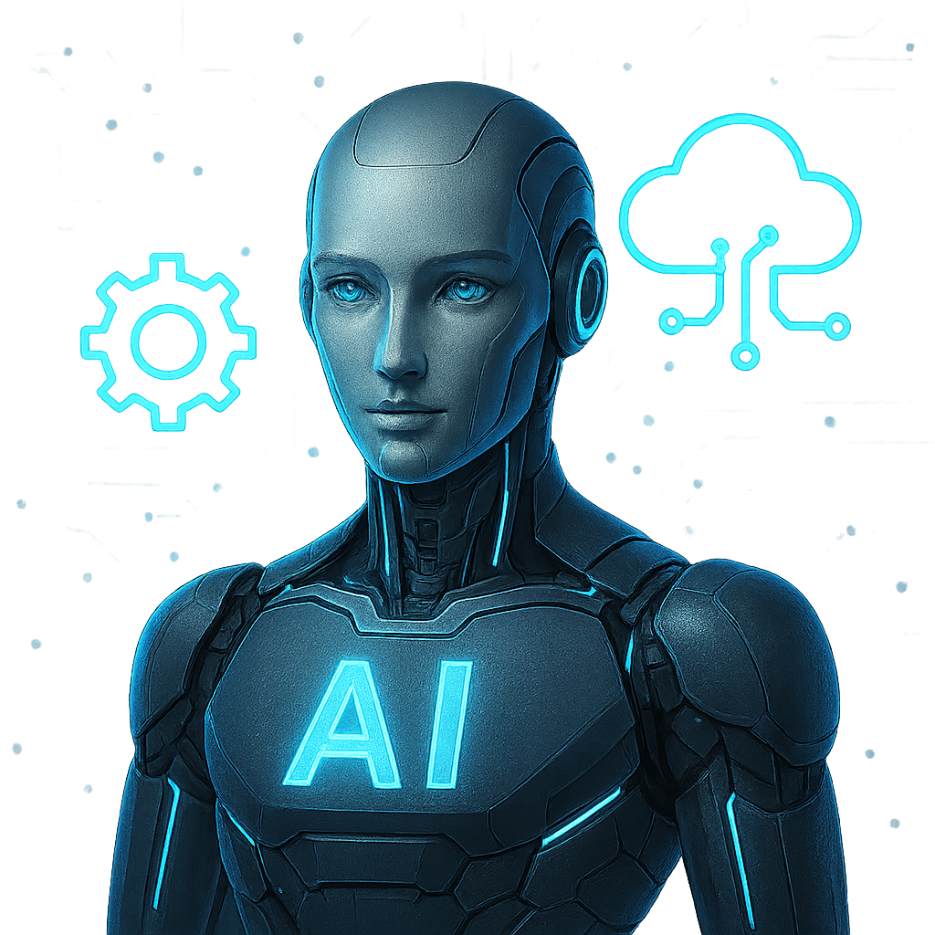
Como ele funciona?
Um agente de IA com quem você pode conversar ou subir uma planilha. Ele classifica, aplica regras e ainda sinaliza exceções. Tudo adaptado ao seu segmento, ou seja, uma automação que pode ser personalizada!

Slide 6

Nosso público
Nós falamos diretamente com o setor fiscal, contábil e financeiro
de pequenas e médias empresas, além de escritórios de contabilidade que
atuam como BPO
financeiro.

Slide 7

Proposta de Valor
Tudo isto com expertise, tecnologia e segurança!
O I2A2 traz governança fiscal com automação inteligente: reduzimos até 80% do tempo operacional e aumentamos a precisão, diminuindo riscos tributários. Seus dados ficam prontos para BI, promovendo uma cultura data driven

Slide 8
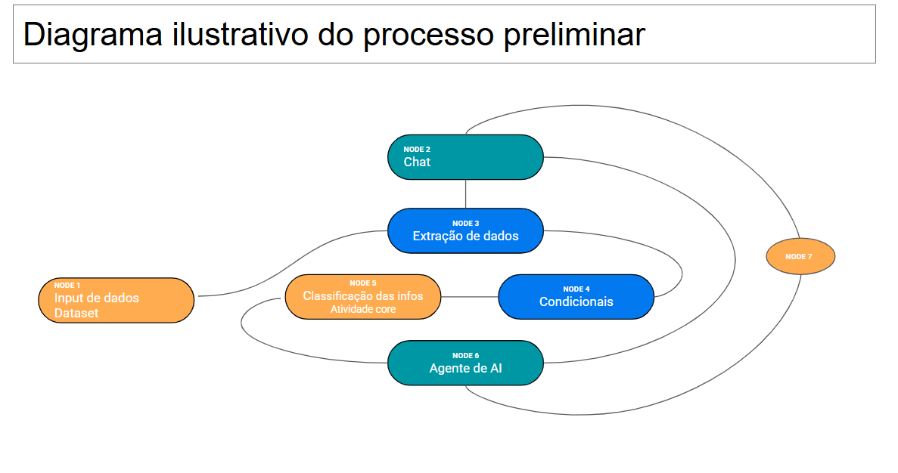
Arquitetura Técnica
Definição de modelo LLM (Gemini / Groq);
Orquestração do fluxo;
Frameworks : Pydantic, n8n (integrações);
Interface Web (Chat & Streamlit);
Dataset: Ex: Google sheets.
Processo
Input → Extração → Classificação → Condicionais → Ação → Arquivo
Monitoramento & tratamento de exceções em modo copiloto
Adaptação paramétrica garante aprendizagem contínua

Slide 9
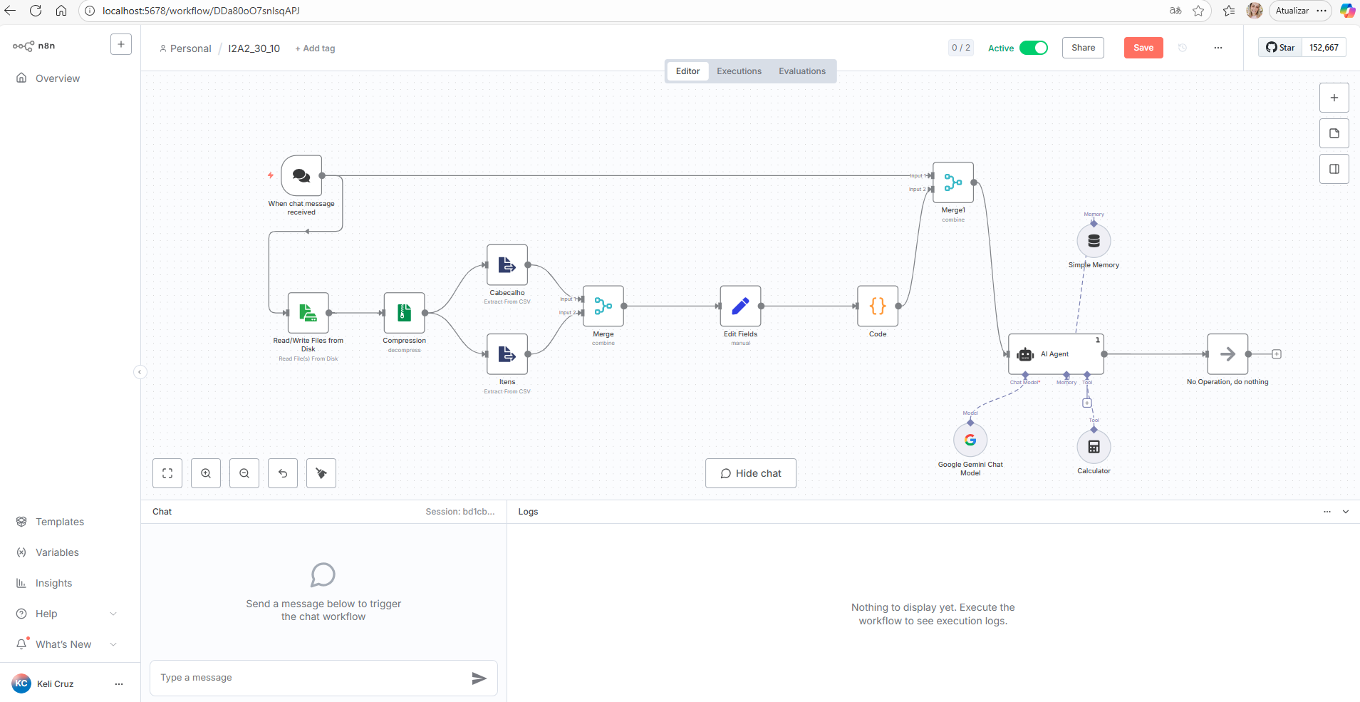
Na prática

Slide 10
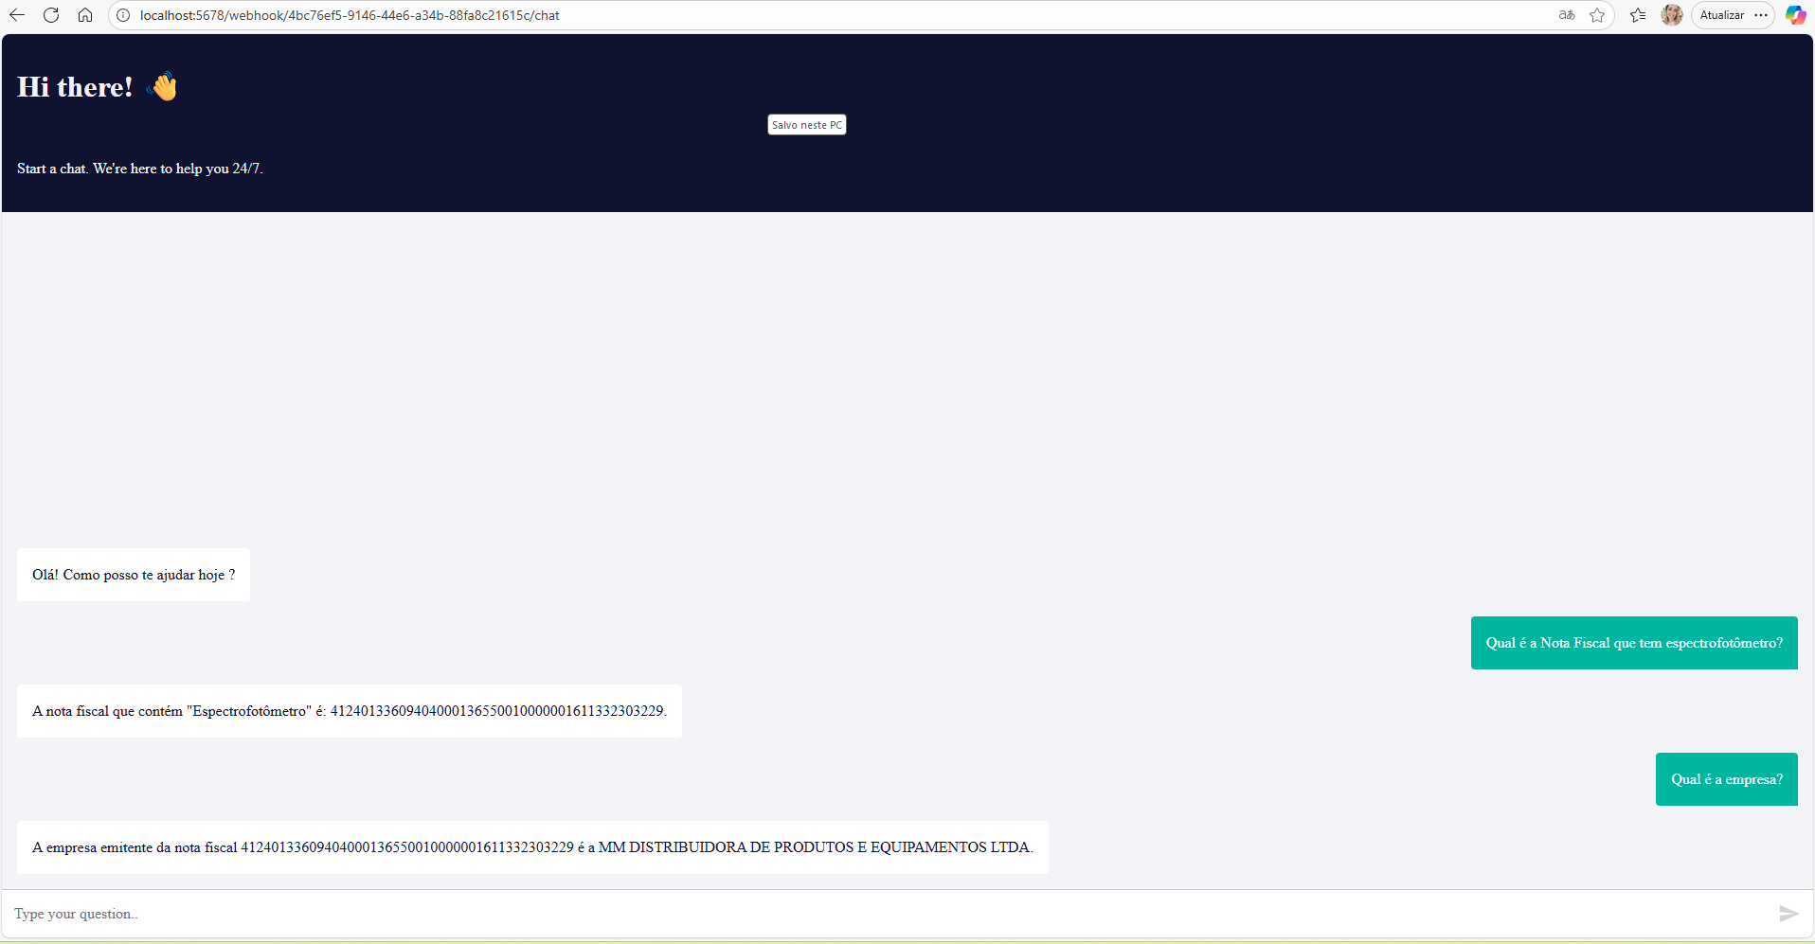

Slide 11

Agilidade na implantação
A sua solução rodando na primeira fase em até 15 dias!

Slide 12
Quer economizar tempo de forma eficiente? A inteligência artificial e a automação podem te ajudar!

Slide 13


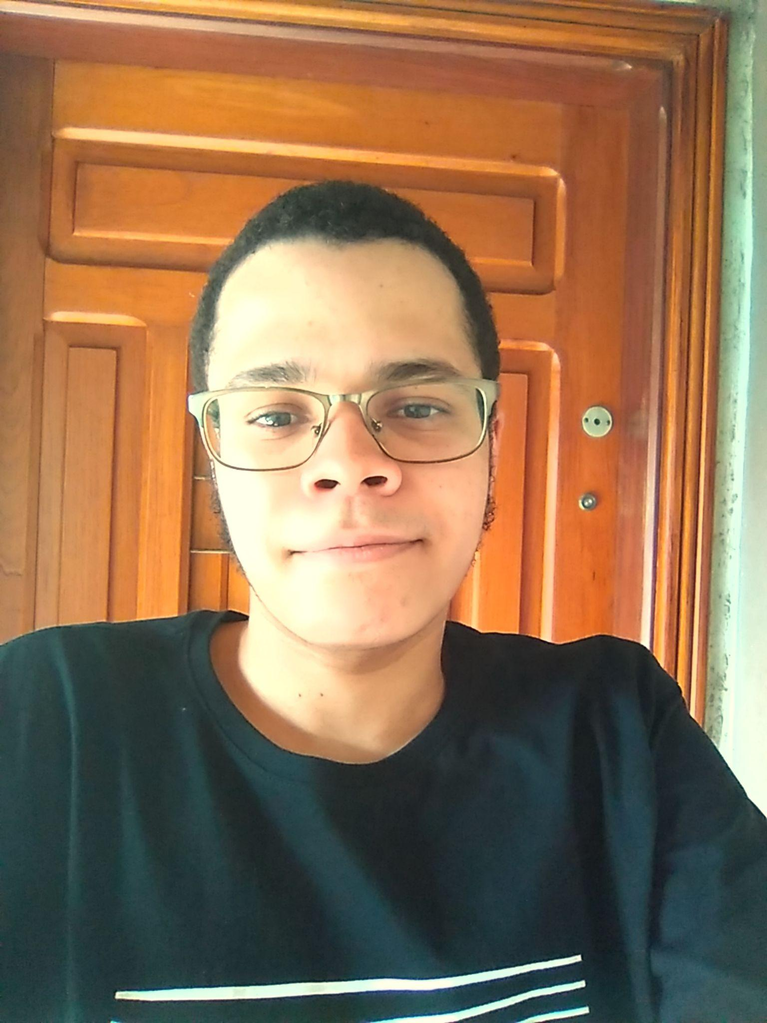
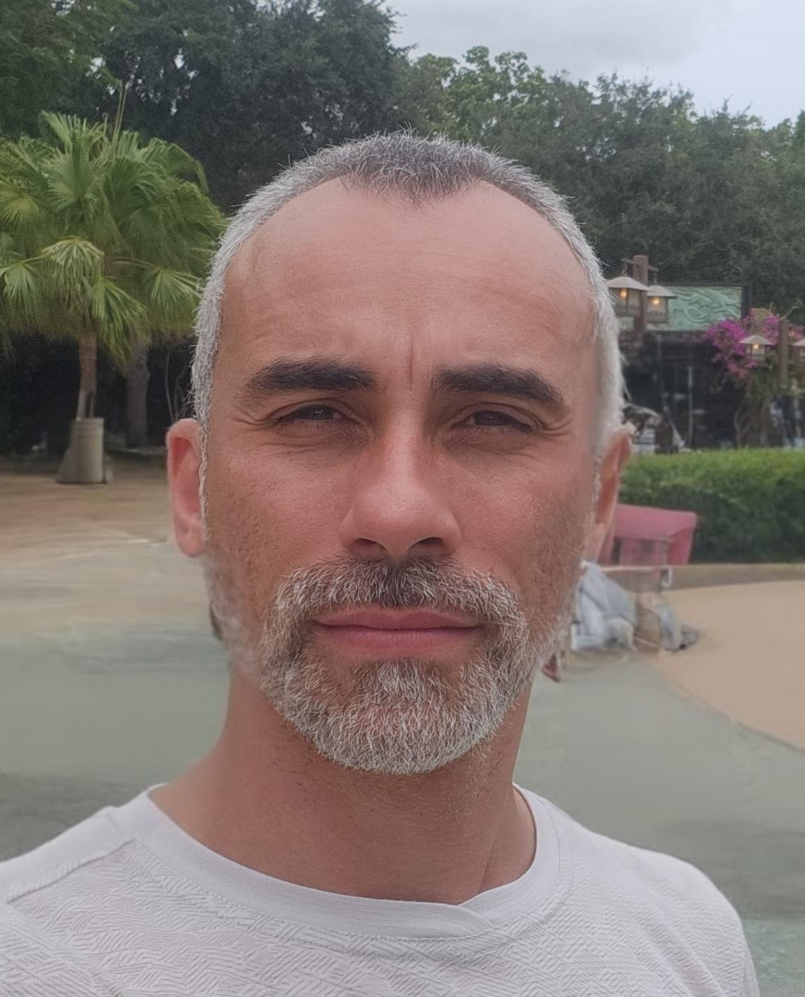
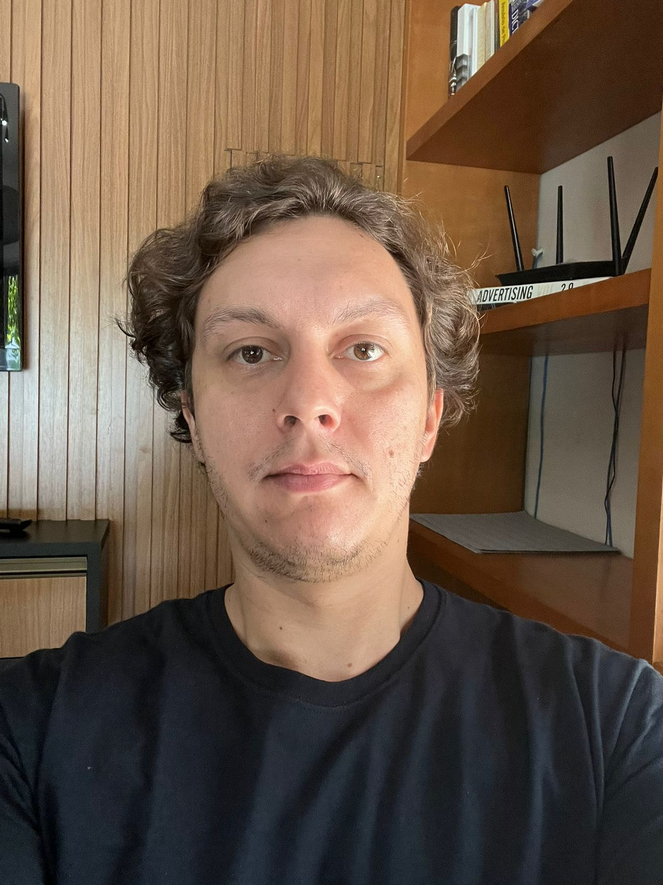
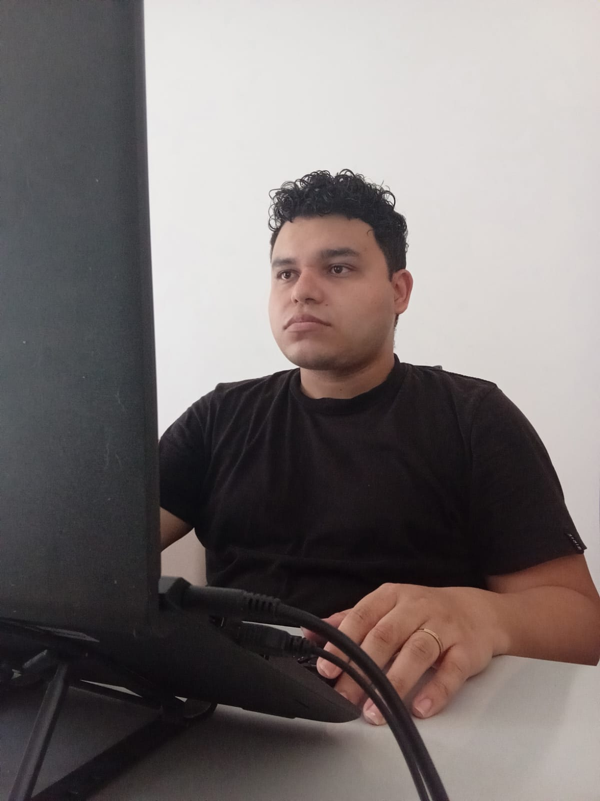

Equipe Agent I2A2 Automação de processos
Keli Cruz: Negócios/Marketing
Fernando: Eng. de Sistemas
Antônio: Tech Lead / Backend
Rodrigo: Dev/NoCode (n8n)
Diego: Data & AI
Thiago: Software Dev
Mateus: Tech Lead / Backend

Slide 14
Obrigado!
Time Agente de Automação de Processos

